Slide 1


UI 설계서
SK텔레시스 구매사 모바일

Slide 2
구매사 모바일
I. 주문상세
II. 재고관리

Slide 3
I. 주문상세

Slide 4
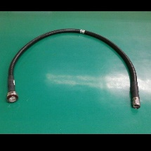
단위시스템 | 온라인결제몰 | 업무 기능 | 주문상세
화면 명 | 주문상세
개요 | 주문상세
화면 기능 설명
주문상세
주문상세 팝업
X
주문 정보
주문번호 : TNS1803130017-10
주문자(일자) : 임상건(2018-02-14)
판매단가(주문수량) : 2,000 (10개)
판매금액 : 20,000
인수자 : 임상건( 010-1234-1234 )
배송지주소 : 01809 서울 노원구 공릉로58길 111 (하계동, 아주아파트)
상품 정보
상품명 : 커넥터일체형급전선(10000060674)
규격 : RRU(Nokia), DIN-DIN 16M
공급사명 : 아미넷㈜
연락처 : 02-5526-2564
주문변경정보
처리일 | 처리상태 | 사유
18-02-19 | 주문접수 | 일반상품분납처리 기존 주문번호:[BIT1802200003-1-3-2] 기존 발주수량:[18]
18-02-16 | 주문의뢰
Notes:
상품정보 항목은 공급사에 따라 변경됨

Slide 5
II. 재고관리

Slide 6
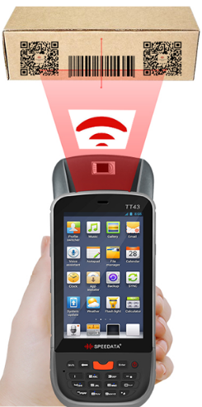
단위시스템 | 온라인결제몰 | 업무 기능 | 재고 관리
화면 명 | 재고관리
개요 | 재고 입/출고 관리 페이지
화면 기능 설명
이화텔
바코드 아이콘 버튼( )은 바코드로 상품 조회하는 기능. 바코드 입/출고 버튼 클릭시 바코드 화면 활성화 인수 버튼은 인수/반품 > 상품인수 페이지로 이동
재고관리
조회
상품명
상품코드
인수
입고
출고
 | 상품코드 | 상품정보 | 안전재고/ 현재고 | 이력
 | 10000003376 | 안전모 투구형, 백색,투명창(COVD-HF-001-1A) | 10 / 5
 | 10000058682 | PoE 4포트(총8포트), 58W (D-Link, 10개) | 11 / 3
재고이력
재고이력
Notes:
질문사항

Slide 7
단위시스템 | 온라인결제몰 | 업무 기능 | 재고 관리
화면 명 | 입고 처리 페이지
개요 | 입고(바코드 포함) 처리 레이어 팝업
화면 기능 설명
이화텔
바코드 항목은 재고관리에서 바코드 검색을 했을때만 활성화 처리유형 자재인수 : 작업자 None Display, 입고이력 None Display 자재반납인수 : 작업자 Display, 입고이력 None Display 기타인수 : 작업자 None Display, 입고이력 Display
입고처리
조회
바코드
1017600002
바코드 활성화
처리유형 | 자재인수 자재반납인수 기타인수
작업자
- 선택 -
입고이력
입고이력을 작성해 주세요!
상품코드 | 상품정보 | 현재고 | 입고수량
10000003376 | 안전모 투구형, 백색,투명창(COVD-HF-001-1A) | 5
10000058682 | PoE 4포트(총8포트), 58W (D-Link, 10개) | 3
입고
닫기
Notes:
질문사항

Slide 8
단위시스템 | 온라인결제몰 | 업무 기능 | 재고 관리
화면 명 | 출고 처리 페이지
개요 | 출고(바코드 포함) 입력 레이어 팝업
화면 기능 설명
이화텔
바코드 항목은 재고관리에서 바코드 검색을 했을때만 활성화 처리유형 자재출고 : 작업자 Display, 나머지 None Display 기타출고 : 출고사유 Display, 나머지 None Display
출고처리
조회
바코드
1017600002
바코드 활성화
처리유형 | 자재출고 기타출고
작업자
- 선택 -
출고사유
입고이력을 작성해 주세요!
상품코드 | 상품정보 | 현재고 | 입고수량
10000003376 | 안전모 투구형, 백색,투명창(COVD-HF-001-1A) | 5
10000058682 | PoE 4포트(총8포트), 58W (D-Link, 10개) | 3
출고
닫기
Notes:
질문사항

Slide 9
단위시스템 | 온라인결제몰 | 업무 기능 | 재고 관리
화면 명 | 재고이력
개요 | 재고이력
화면 기능 설명
이화텔
재고이력
상품재고 정보
X
상품명 : 커넥터일체형급전선(10000060674)
규격 : RRU(Nokia), DIN-DIN 16M
안전재고 : 0
현재고 : 70
과부족 : 70
안전재고율 : 0%
재고이력
처리일 | 처리유형 | 사유 / 수량
18-02-19 | 이동출고 | 재고이동 출고 / 10
18-01-01 | 인수 | 80
Notes:
질문사항

